Slide 1
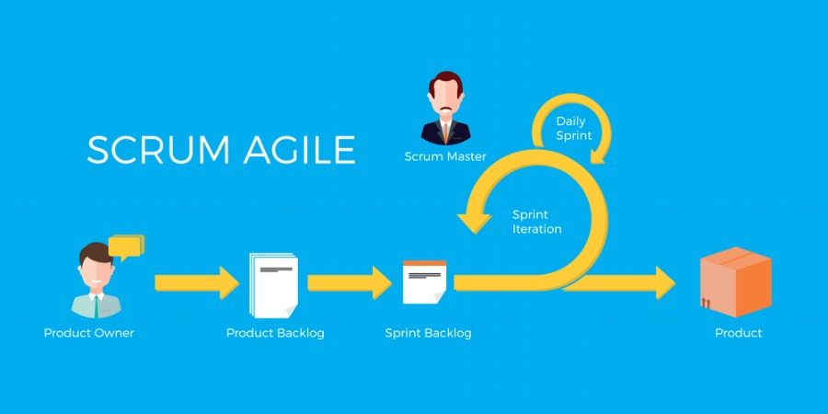
Модел
Гъвкав модел
Пряко участие на клиента
Висока продуктивност
По-ниски разходи
Бързо и лесно внедряване на промени

Slide 2
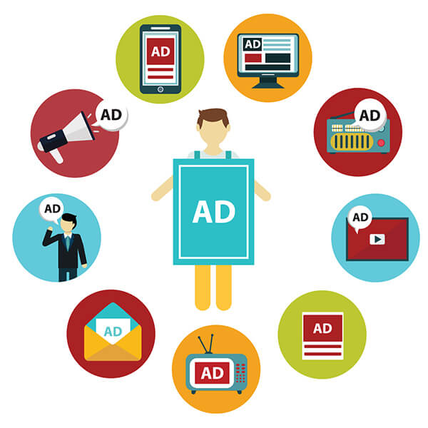
Начини за реклама
Реклами по телевизията
Билборди
Реклама във Фейсбук и Инстаграм

Slide 3
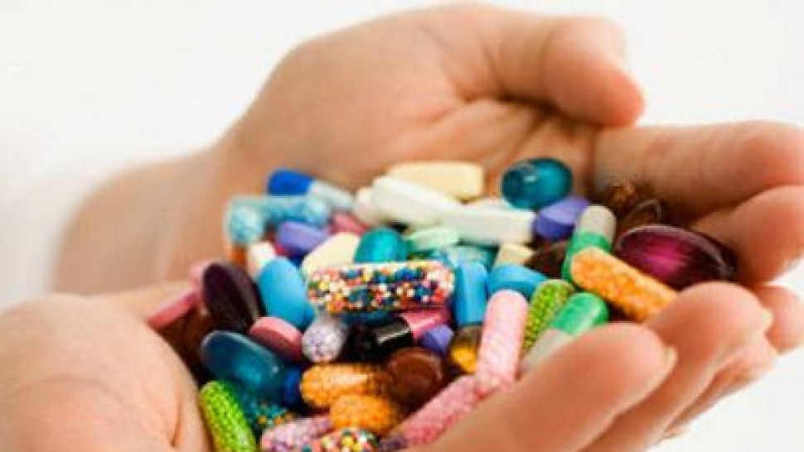
Начини за печалба
Процент от продажбата на лекарства
-Сигурен
-Надежден
-Бърз
Реклами в приложението
-Banner
-Video
-Interstitial

